Slide 1
TÜRKİYE KAYAK FEDERASYONU
TEKERLEKLİ KAYAK
TÜRKİYE ŞAMPİYONASI
25-27 HAZİRAN 2024
BİTLİS AHLAT

Slide 2
İL YOKLAMASI
AĞRI
ANKARA
ARDAHAN
ARTVİN
BOLU
BİNGÖL
BİTLİS
ÇANKIRI
DENİZLİ
ERZURUM
ERZİNCAN
HAKKARİ
IĞDIR
KARS
KASTAMONU
KARABÜK
MUŞ
NİĞDE
ORDU
RİZE
SİNOP
TOKAT
TUNCELİ
VAN

Slide 3
YARIŞMA PROGRAMI
25 HAZİRAN 2024 TEKNİK TOPLANTI
26 HAZİRAN 2024 SERBEST TEKNİK YARIŞMASI
PİST TANIMA : 09:15 – 09:45
YARIŞMA SAATİ : 10:00
27 HAZİRAN 2024 SPRİNT TEKNİK YARIŞMASI
PİST TANIMA : 08:45 – 09:15
YARIŞMA SAATİ : 09:30

Slide 4
İL KONTENJANI VE YAŞ KATEGORİLERİ
İl Birinciliğinde her yaş kategorisinde, erkek ve kadınlar/kızlarda ilk üç (3) sıralamada yer alan sporcular Tekerlekli Kayak Türkiye Şampiyonası yarışmalarına katılabilirler.
U14 Erkekler ve Kızlar - 2010 doğumlular
U16 Erkekler ve Kızlar -2009 ve 2008 doğumlular
U18 Erkekler ve Kızlar -2007 ve 2006 doğumlular
U20 Erkekler ve Kadınlar -2005 ve 2004 doğumlular
U21 ve üstü Erkekler ve Kadınlar -2003 ve daha önce doğumlular

Slide 5
KATEGORİLER | DOĞUM TARİHLERİ | İL KONTENJANI
U21+ Erkekler ve Kadınlar | 2003 ve altı doğumlular | 3E– 3K kişi
U20 Erkekler ve Kadınlar | 2005 – 2004 doğumlular | 3E– 3K kişi
U18 Erkekler ve Kızlar | 2007 – 2006 doğumlular | 3E– 3K kişi
U16 Erkekler ve Kızlar | 2009 – 2008 doğumlular | 3E– 3K kişi
U14 Erkekler ve Kızlar | 2010 doğumlular | 3E– 3K kişi

Slide 6
TÜRKİYE ŞAMPİYONASI KOTALARI
KATEGORİLER | KOTA SAYISI
U21+ Erkekler ve Kadınlar | 3E– 3K kişi
U20 Erkekler ve Kadınlar | 3E– 3K kişi
U18 Kadınlar ve Erkekler | 3E– 3K kişi
U16 Kızlar ve Erkekler | 3E– 3K kişi
U14 Kızlar ve Erkekler | 3E– 3K kişi

Slide 7
START SIRALAMASI
1.GRUP
U21+ Kadınlar ve Erkekler,
U20 Kadınlar ve Erkekler,
U18 Kızlar ve Erkekler
2.GRUP
U16 Kızlar ve Erkekler,
U14 Kızlar ve Erkekler

Slide 8
ERKEKLERİN MESAFELERİ
KATEGORİLER | 1.GÜN | 2.GÜN
U21+ Erkekler | 10 km | 800-1500 km
U20 Erkekler | 10 km | 800-1500 km
U18 Erkekler | 7,5 km | 800-1500 km
U16 Erkekler | 5 km | 800-1500 km
U14 Erkekler | 2,5 km | 800-1500 km

Slide 9
BAYANLARIN MESAFELERİ
KATEGORİLER | 1.GÜN | 2.GÜN
U21+ Kadınlar | 7,5 km | 800-1500 km
U20 Kadınlar | 7,5 km | 800-1500 km
U18 Kızlar | 5 km | 800-1500 km
U16 Kızlar | 5 km | 800-1500 km
U14 Kızlar | 2,5 km | 800-1500 km

Slide 10
ORTAK KURALLAR
Federasyon faaliyet programında belirtilen tarihe kadar il birincilikleri her yaş kategorisinde erkekler ve kadınlar/kızlarda olarak yapılacaktır,
İl birinciliği her yaş kategorisinde, erkek ve kadınlar/kızlarda Serbest ve Klasik teknikte mesafe yarışmaları şeklinde yapılır,
Türkiye Kayak Federasyonunun düzenleyeceği tüm yarışmalara katılacak kafile listesi il temsilcisi imzası ve Gençlik ve Spor İl Müdürlüğünce onaylanarak federasyona iletilir.
Tekerlekli Kayak Türkiye Şampiyonası yarışmaları serbest ve klasik teknikte; mesafe, tırmanış, sprint ve kros yarışmaları olarak yapılır. Yarışma jürisi, yarışmaların formatında değişiklik yapabilir
Herhangi bir kategoride yarışmaya üç den az sayıda sporcunun katılması durumunda, o kategoride yarışma yapılır, madalya verilir, yasal harcırah ödemesi yapılır ancak puan verilmez.
Tekerlekli Kayak Türkiye Şampiyonasında, her kategoride (erkekler + kadınlar/kızlar) yarışmalarda alınan kombine puanların toplamına göre ilk üç dereceye giren İllere kupa verilir.
Yarışma start alanın da lisans ve kimlik kartı kontrolü yapılacaktır.
Teknik yetersizliği olan sporcular pistten alınacaktır

Slide 11
Kayaklı Koşu ve Tekerlekli Kayak yarışmalarında aşağıdaki mali hükümler geçerlidir;
Yarışmalarda, 1 kafile başkanı, antrenör (1-5 sporcu için 1 antrenör, 6-10 sporcu için 2 antrenör, 11-15 sporcu için 3 antrenör, 16-20 sporcu için 4 antrenör, 25-40 sporcu için 1kafile başkan yardımcısı ve 5 antrenör) ve 1 Kayak bakımcı/Mekanisyen (11 ve üstü sporcu 2 Kayak bakımcı/Mekanisyen) ödeme yapılır. Görevlendirilecek antrenörlerin ‘‘Antrenör Belgesi’’ sahibi olması ve ‘‘Antrenör Lisansı’’nın federasyonca senelik vizesinin yapılmış olması gereklidir, aksi takdirde ödeme yapılmaz.
İl takımları yarışmalara (1-10 sporcu ile katılanlar) 1 kayak uzmanı ile 11 ve üstü sporcu ile katılanlar 2 kayak bakım uzmanı ile katılabilir ve ödemeleri yapılır.
Tekerlekli Kayak yarışmalarında, tüm yarışmaların toplamına göre en yüksek puanı toplayan ve
kategorilere göre sayıları aşağıda belirtilen sporculara ödeme yapılır,
Yarışmalarda yasal harcırahı hak edemeyen sporcuların harcırahı, uygun görüldüğü takdirde Gençlik ve Spor İl Müdürlüklerinin ilgili bütçesinden ödemeleri yapılabilir.
Kayak bakımcılar 18 yaş ve üstü kişilerden oluşur.
Bu kurallar tutanak altına alınacaktır.

Slide 12
HARCIRAH DERECELERİ
Kategoriler Dereceler
U21 ve üstü Erkekler ve Kadınlar 1-10
U20 Erkekler ve Kadınlar 1-10
U18 Erkekler ve Kızlar 1-10
U16 Erkekler ve Kızlar 1-10
U14 Erkekler ve Kızlar 1-10

Slide 13
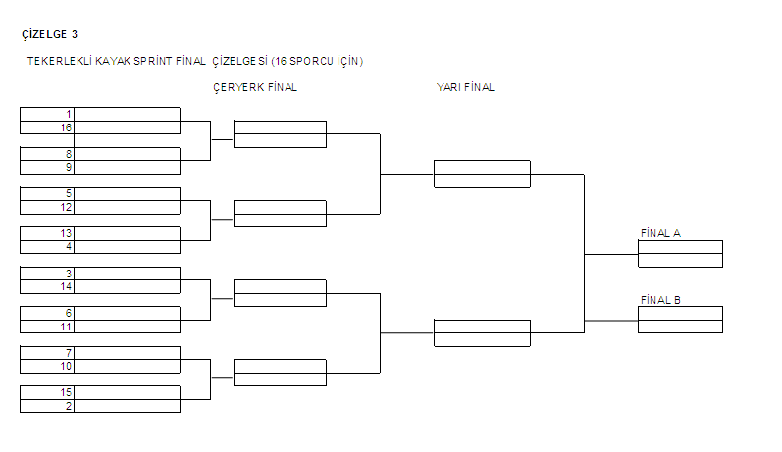

Slide 14
TÜM SPORCU VE ANTRENÖRLERE BAŞARILAR DİLERİZ
KAYAKLI KOŞU TEKNİK KURULU

